Slide 1
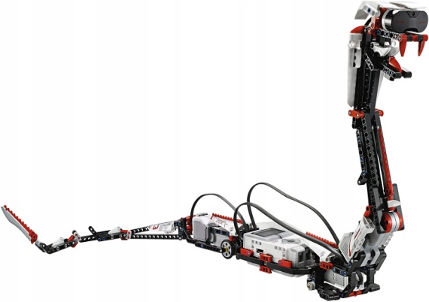
с.Мазурово
МБОУ «Мазуровская СОШ»
Развитие инженерно-технического мышления и творчества у воспитанников ДОУ
с использованием ресурса
«Точка роста»
Власова Татьяна Анатольевна
старший воспитатель
МБОУ «Мазуровская СОШ»

Slide 5
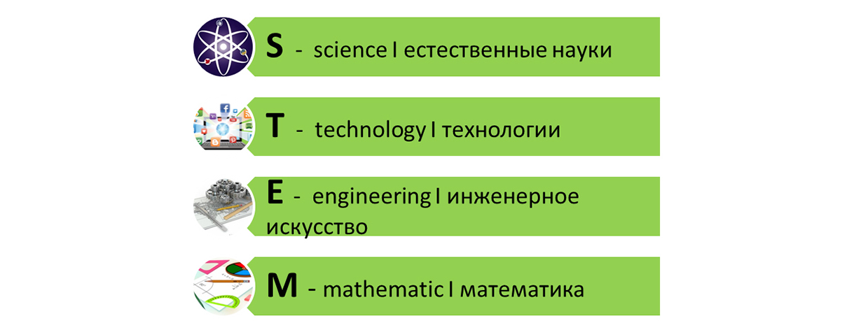

Slide 8
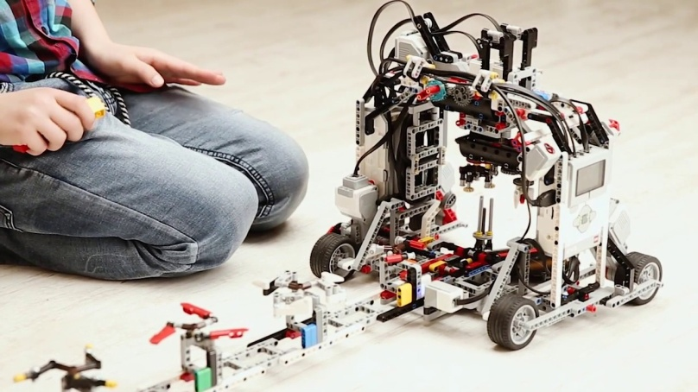
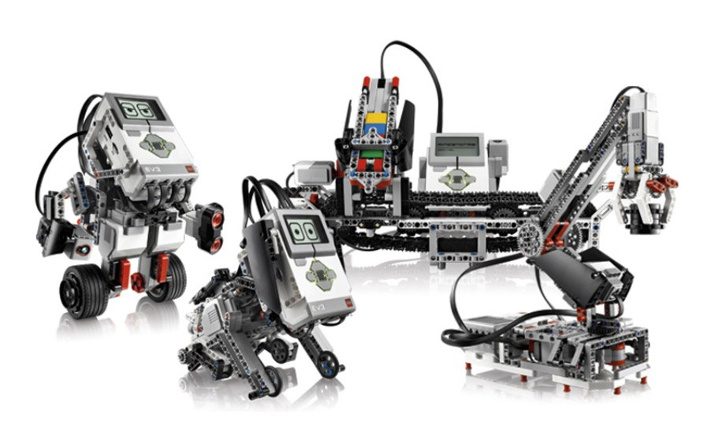
Одной из первостепенных задач воспитания и обучения в ДОУ, согласно ФОП, является воспитание нового поколения детей, обладающих творческим инженерным потенциалом.
с.Мазурово
МБОУ «Мазуровская СОШ»
Одной из инновационных областей в сфере детского технического творчества является образовательная робототехника, которая объединяет классические подходы к изучению основ техники и современные направления: информационное моделирование, программирование, информационно-коммуникационные технологии.

Slide 9
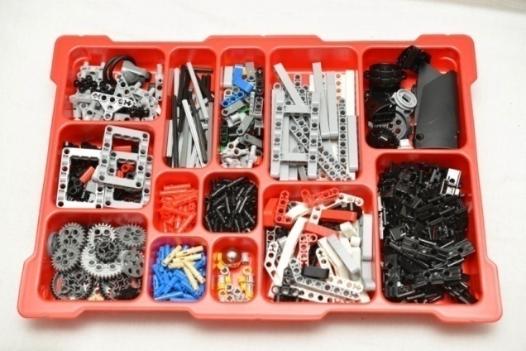
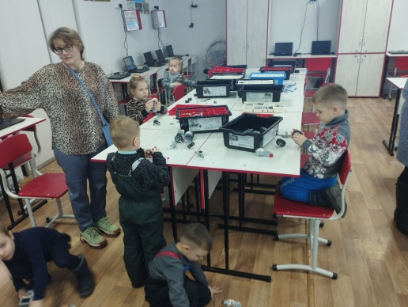
с.Мазурово
МБОУ «Мазуровская СОШ»
Робототехника в данный период жизни - это достаточно условная дисциплина, которая может базироваться на использовании элементов техники или робототехники, но имеющая в своей основе деятельность, развивающую общеучебные навыки и умения.
Суть практики заключается в изменении подхода к обучению ребят, а именно – внедрению в образовательный процесс новых информационных технологий, побуждающих воспитанников решать самые разнообразные логические и конструкторские проблемы.

Slide 10
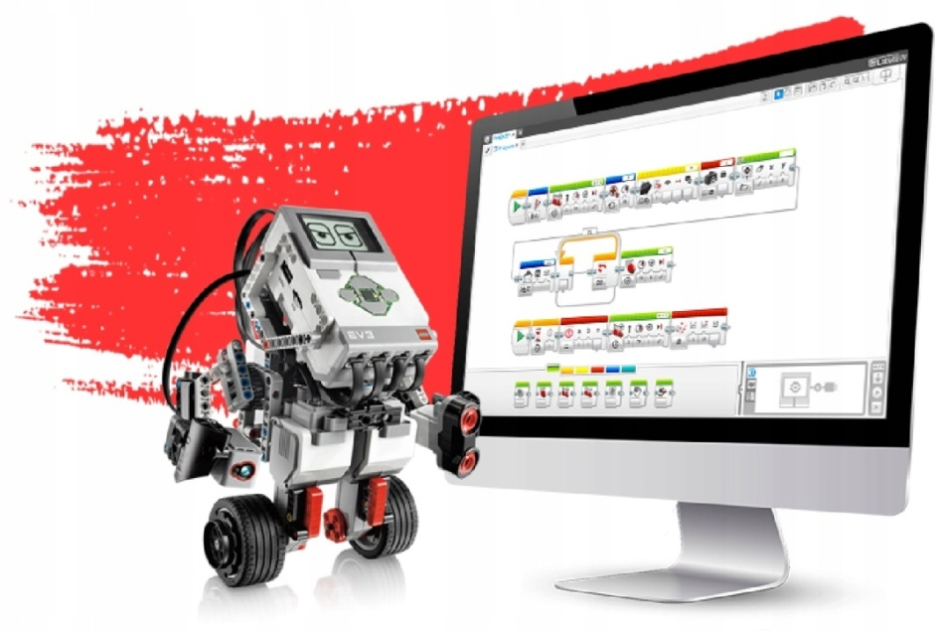
с.Мазурово
МБОУ «Мазуровская СОШ»
Данная практика призвана показать ребенку другие возможности техники, ориентирована именно на формирование основных понятий робототехники; мышления ребёнка, основанного на развитии логики и моторики посредством разработки и создания различных робототехнических устройств, создания программ и алгоритмов управления ими.

Slide 11
с.Мазурово
МБОУ «Мазуровская СОШ»
Цель : развитие технического творчества и инженерного мышления у детей дошкольного возраста средствами робототехники с использованием конструкторов LEGO MINDSTORMS Education EV3 Центра образования гуманитарного и цифрового профилей «Точка роста».
Задачи :
1. Познавательная задача: развитие познавательного интереса детей дошкольного возраста к робототехнике.
2. Образовательная задача: формирование умений и навыков конструирования, приобретения первого опыта при решении конструкторских задач, знакомство с робототехническим набором Lego Mindstorms Education EV3
3. Развивающая задача: развитие инженерного мышления, творческой активности, самостоятельности в принятии оптимальных решений в различных ситуациях, развитие внимания, оперативной памяти, воображения, мышления (логического, комбинаторного, творческого).
4. Воспитывающая задача: воспитание ответственности, высокой культуры, дисциплины, коммуникативных способностей.

Slide 12
с.Мазурово
МБОУ «Мазуровская СОШ»
«Преемственность: детский сад-школа».
Разрабатывается программа дополнительного образования «LEGOРоб» для воспитанников старшей и подготовительной групп дошкольного образовательного учреждения.

Slide 13
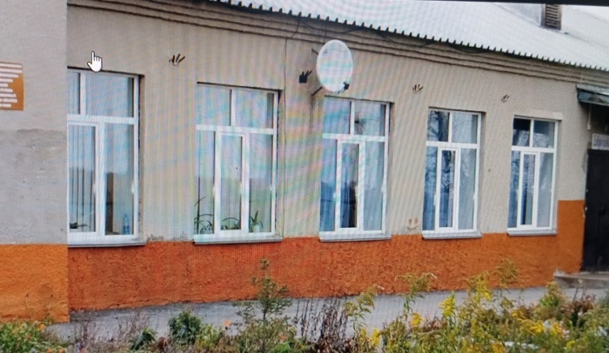
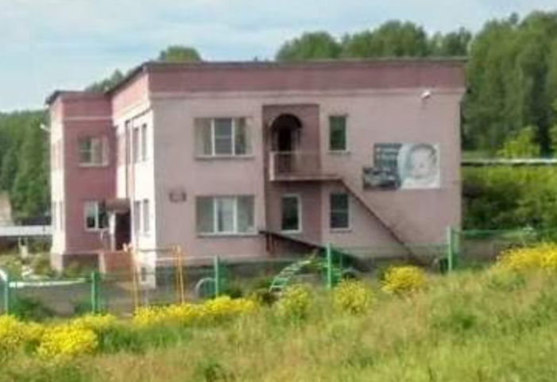
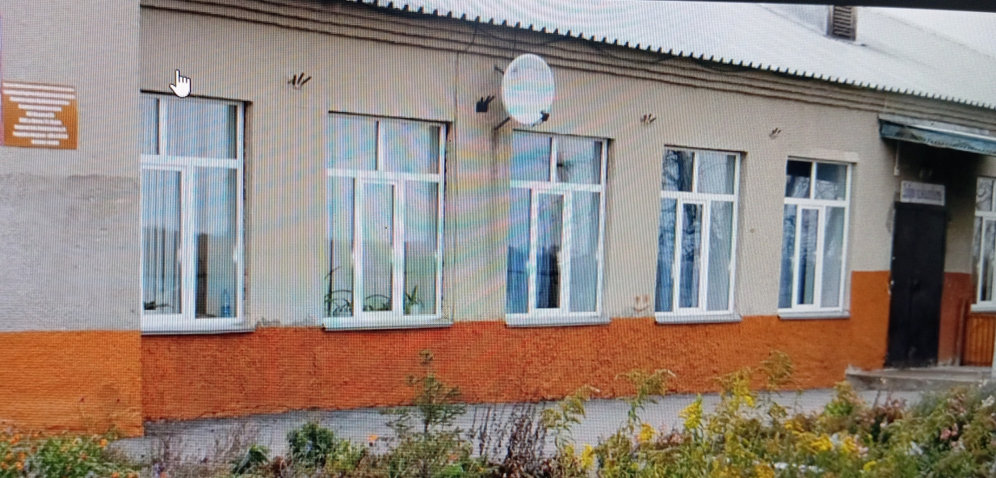
Детский сад расположен рядом с МБОУ «Мазуровская СОШ», большинство воспитанников являются нашими потенциальными первоклассники, и, занимаясь в течении года в школе, дети получают положительные эмоции, успешно осваивают учебный материал, принимают школьные правила, и, в последствии быстрее и легче адаптируются в 1 классе.
с.Мазурово
МБОУ «Мазуровская СОШ»

Slide 14
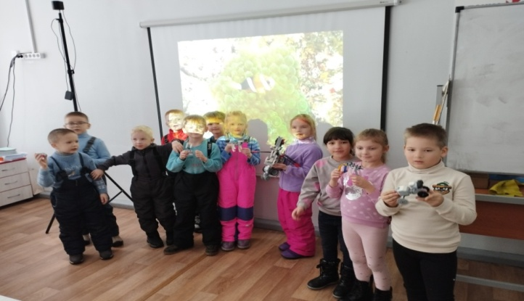
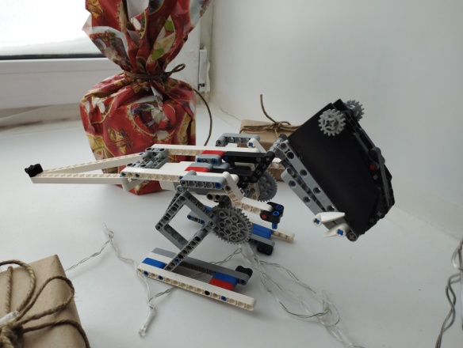
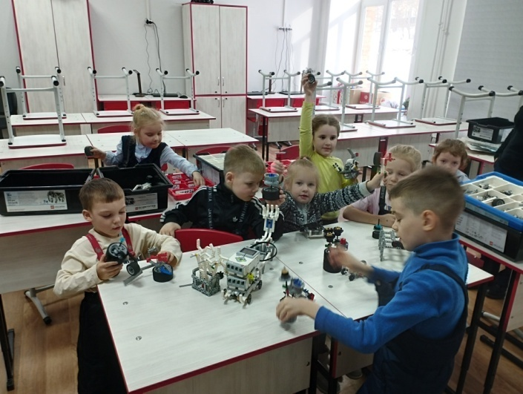
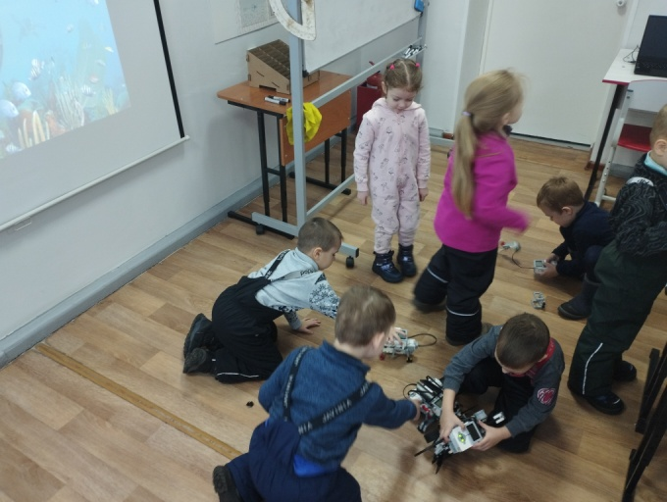
с.Мазурово
МБОУ «Мазуровская СОШ»

Slide 15
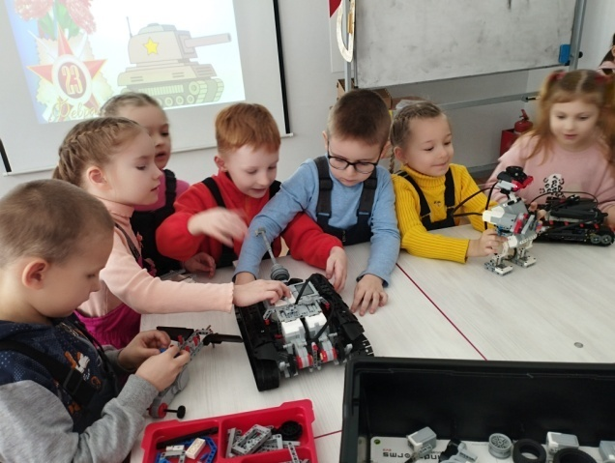
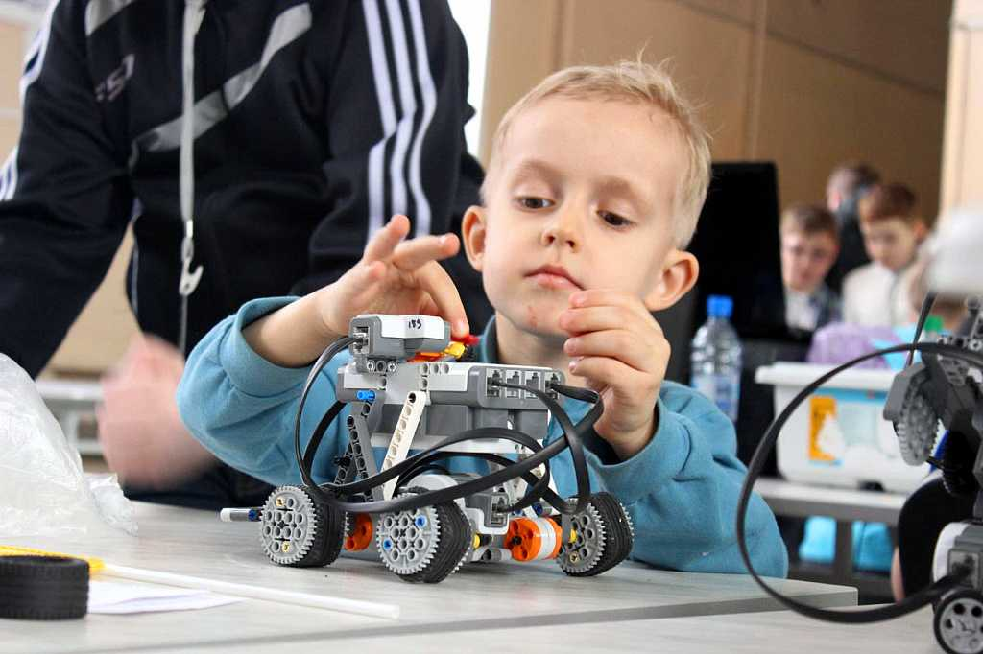
Основные формы и методы образовательной деятельности:
Конструирование, программирование, творческие исследования, презентация своих моделей, соревнования между группами;
Словесный;
Наглядный;
Практический;
Репродуктивный метод;
Частично-поисковый;
Метод стимулирования и мотивации деятельности;
с.Мазурово
МБОУ «Мазуровская СОШ »

Slide 16
Ожидаемые результаты:
- формирование устойчивого интереса к робототехнике детей дошкольного возраста.
- формирование умения работать по предложенным инструкциям.
- формирование умения излагать мысли в четкой логической последовательности, отстаивать свою точку зрения, анализировать ситуацию и самостоятельно находить ответы на вопросы путем логических рассуждений.
- формирование умения работать над проектом в команде, эффективно распределять обязанности.
-формирование целостного научного мировоззрения, технического мышления.
-заложение основ алгоритмизации и программирования, формирование инженерного мышления с использованием робототехнического конструктора LEGOMINDSTORMS Education EV3.
-использование средств информационных технологий для проведения исследований.
-самоопределение ребёнка в рамках ведущей деятельности.
г. Дивногорск
МБОУ СОШ №9
с. Мазурово
МБОУ «Мазуровская СОШ»

Slide 17
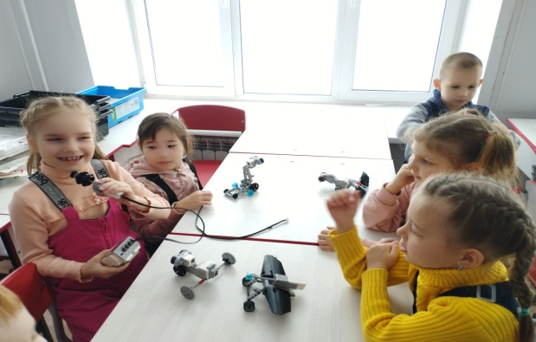
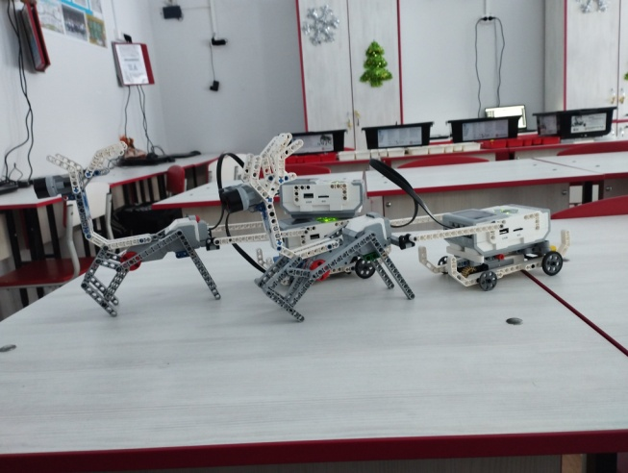
Определение результатов образовательной практики осуществляется в процессе совместной проектной деятельности с детьми, наблюдения, беседы.
Форма подведения планируемых итогов - итоговая выставка детских работ, конкурсы по робототехнике.
Эти мероприятия будут являтся контрольными, служат показателем освоения детьми программы, а также сплачивают детский коллектив.
Мониторинг детского развития проводится 1 раз в год - в мае.
с.Мазурово
МБОУ «Мазуровская СОШ»

Slide 18
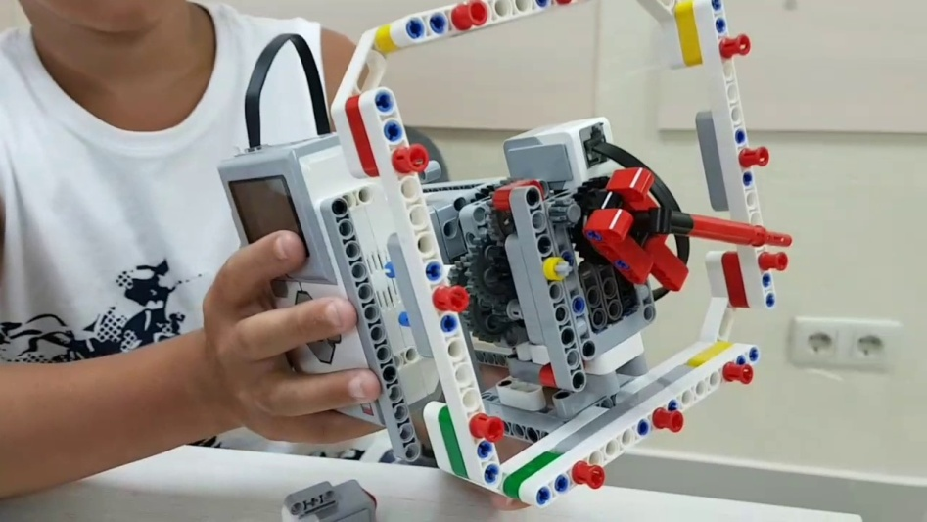
с.Мазурово
МБОУ «Мазуровская СОШ»
Данная практика с использованием конструкторов LEGO MINDSTORMS Education EV3 ориентирована на изучение основных физических принципов и базовых технических решений, лежащих в основе всех современных конструкций и устройств. Применение конструкторов LEGO во внеурочной деятельности, позволяет существенно повысить мотивацию детей к обучению, организовать их творческую и исследовательскую работу. А также позволяет дошкольникам в форме познавательной игры узнать многие важные идеи и развивать необходимые в дальнейшей жизни навыки.

Slide 19
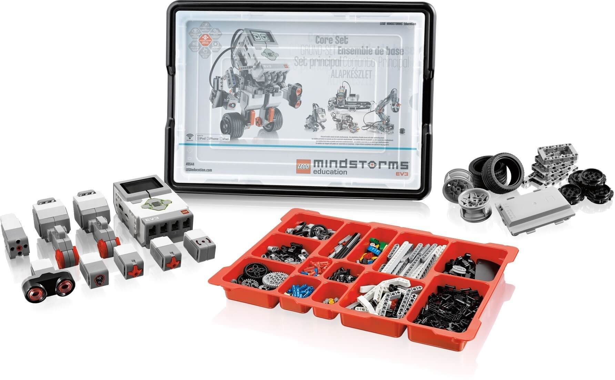
с.Мазурово
МБОУ «Мазуровская СОШ»
Благодарю за внимание!

